Slide 1
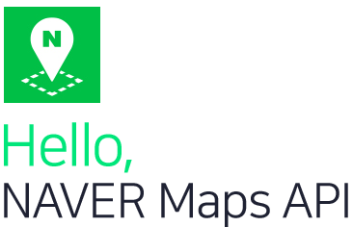
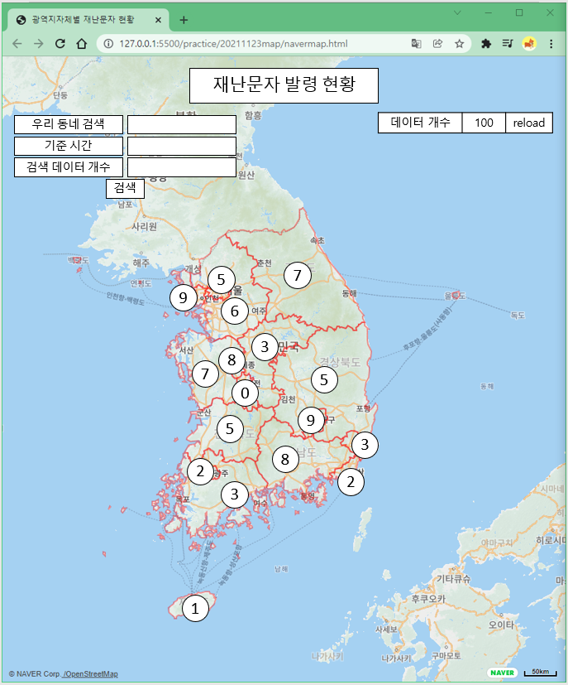


Naver 지도 API
클라이언트
출력
공공데이터포털
jQuery

Slide 2
사용자
프로그램
네이버 지도 요청
지도 위에 마커 표시
HTML 파일 열람
시도별 중심 좌표 계산
전국단위 재난문자 현황 요청
결과 확인
마커에 문자 개수 출력

Slide 3
사용자
프로그램
테이블 준비
마커 클릭
재난문자 현황 확인
결과 확인
테이블 출력

Slide 4
사용자
프로그램
지역 내 시군 정보 확인
시군별 중심좌표 확인
지역별 검색
지역 이름, 시간,
데이터 개수 확인
지도 위에 마커 표시
지역단위 재난문자 현황 요청
결과 확인
마커에 문자 개수 출력

